Slide 1



NicaTrade International
Operación de Importación México → Nicaragua
EQUIPO DE TRANSFORMACIÓN DIGITAL
Integrantes del Equipo NicaTrade

Slide 2


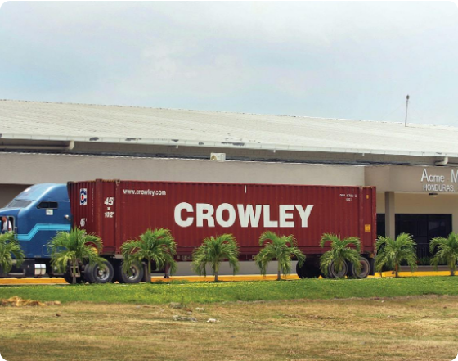
Empresa y Operación
Actividad de la Empresa
NicaTrade International es una empresa nicaragüense dedicada a la importación y comercialización de alimentos procesados y productos de consumo masivo en Centroamérica.
Operación Analizada
Análisis integral de la cadena logística y financiera para la importación directa de mercancías desde proveedores estratégicos en México hacia Managua, Nicaragua.
Productos Importados
Catálogo compuesto por harina de maíz nixtamalizada, alimentos enlatados, salsas preparadas, botanas y productos alimenticios empaquetados.

Slide 3
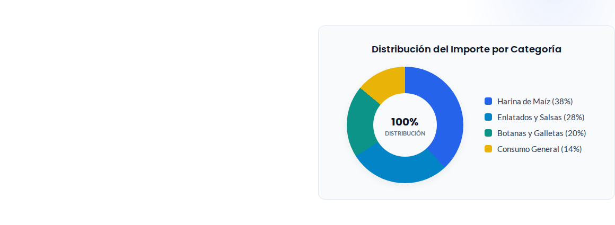






Resultados de la Operación
Total de la Operación
$48,500.00 USD
100% Consolidado
Producto con Mayor Importe
Harina de Maíz
$18,430.00 USD (38% del total)
Precio Promedio por Unidad
$18.50 USD
Costo unitario optimizado

Slide 4






Conclusiones del Análisis
Resultado Principal
Importancia del Análisis
Gestión Digital
La operación de importación México-Nicaragua es altamente viable y rentable, mostrando un costo promedio unitario eficiente de $18.50 USD con alta demanda en productos clave como la harina de maíz.
Evaluar los datos antes de la compra permite anticipar los márgenes de ganancia, optimizar costos arancelarios y logísticos, y negociar mejores volúmenes con proveedores mexicanos.
Centralizar la información empresarial en herramientas digitales (Excel, Word, Google Drive y GitHub) elimina duplicidades, garantiza la seguridad documental y acelera la toma de decisiones.

Slide 5

Image Sources
https://www.crowley.com/wp-content/uploads/sites/7/2020/09/mexico-trucking-hero-min.jpg?fit=1500%2C897
Source: www.crowley.com

